Slide 1
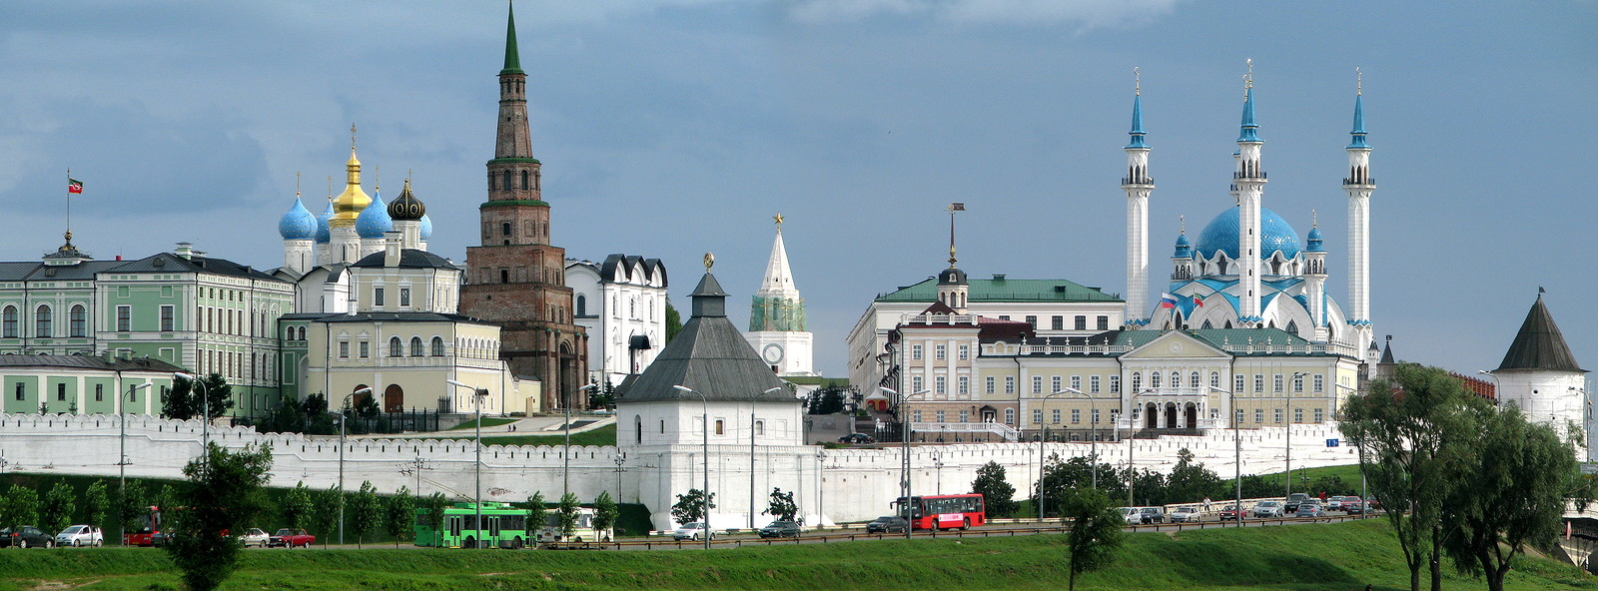
Управление образования города Казани
Анализ результатов МКР г.Казани
в 1 полугодии 2017-2018
учебного года
З.Ф.Садыкова, методист ИМО
Управления образования г.Казани

Slide 2
Итоги полугодия, 9 класс
Управление образования города Казани

Slide 3
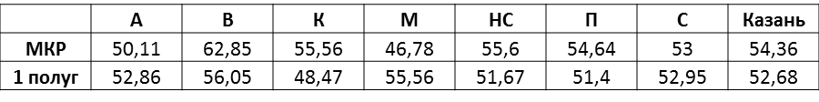
Итоги полугодия, 9 класс (математика)
Управление образования города Казани

Slide 4
Доля
Доля учащихся, выполнивших задания МКР
по математике в 9 классе
№ задания | 2 | 7 | 10 | 11 | 13 | 14 | 15 | 16 | 17
% | 53,2 | 58,8 | 54,2 | 52,2 | 61,2 | 66,3 | 53,5 | 22 | 13,7
Западающие темы: координатная прямая , задачи с окружностью, свойство равнобедренной трапеции, средняя скорость, вероятность, работа со статистической информацией, представленной в виде таблицы
свойство равнобедренного треугольника, признак параллельности прямых, свойства углов равнобокой трапеции

Slide 5
Итоги полугодия, 11 класс
Управление образования города Казани
Количество неуспевающих
 | А | В | К | М | НС | П | С | Казань
русский | 0 | 1 | 5 | 0 | 2 | 0 | 4 | 12
математика | 1 | 5 | 6 | 3 | 10 | 5 | 5 | 35

Slide 6
Итоги полугодия, 11 класс (математика)
Управление образования города Казани
 | А | В | К | М | НС | П | С | Казань
МКР | 43,61 | 55,74 | 48,32 | 40,52 | 54,95 | 54,87 | 49,22 | 50,98
1 полуг | 59,69 | 68,07 | 54,96 | 66,32 | 6567 | 70,89 | 70,53 | 66,7

Slide 7
Доля
Доля учащихся, выполнивших задания МКР
по математике в 11 классе
№ задания | 2 | 7 | 10 | 11 | 13 | 14 | 15 | 16 | 17
% | 53,32 | 58,8 | 54,2 | 52,2 | 61,2 | 66,3 | 53,5 | 22 | 13,7
Западающие темы: исследование функции с помощью производной, решение тригонометрических уравнений, решение физических задач , решение стереометрических задач повышенной сложности, задачи по планиметрии

Slide 8
Итоги МКР по математике в 6 классе
Наименование района | кол-во уч-ся | Кол-во участников | из них на "5" | из них на "4" | из них на "3" | из них на "2" | Качество | Успеваемость
Авиастроительный | 1106 | 1005 | 230 | 305 | 402 | 68 | 53,23% | 93,23%
Вахитовский | 1060 | 952 | 184 | 363 | 348 | 57 | 57,46% | 94,01%
Ново-Савиновский | 1909 | 1712 | 362 | 534 | 637 | 179 | 52,34% | 89,54%
Кировский | 823 | 751 | 155 | 242 | 298 | 56 | 52,86% | 92,54%
Московский | 1284 | 1143 | 291 | 409 | 410 | 33 | 61,24% | 97,11%
Приволжский | 2254 | 2014 | 391 | 670 | 858 | 95 | 52,68% | 95,28%
Советский | 2807 | 2538 | 448 | 902 | 1041 | 147 | 53,19% | 94,21%
Город | 11243 | 10115 | 2061 | 3425 | 3994 | 635 | 54,24% | 93,72%

Slide 9
Доля
Доля учащихся, выполнивших задания МКР
по математике в 6 классе
№ задания | 1 | 2 | 3 | 4 | 5 | 6 | 7
% | 86,7 | 77,2 | 82,5 | 71,1 | 53,1 | 33,2 | 24,8
Западающие темы: вычислительные ошибки (при выполнении действий с обыкновенными и десятичными дробями ),при решении текстовых задач, преобразование обыкновенных дробей в десятичные, приведение дробей к общему знаменателю сокращение дробей.

Slide 10
Итоги МКР по математике в 7 классе
Наименование района | кол-во уч-ся | Кол-во участников | из них на "5" | из них на "4" | из них на "3" | из них на "2" | Качество | Успеваемость
Авиастроительный | 1115 | 1010 | 187 | 328 | 439 | 56 | 50,99% | 94,46%
Вахитовский | 1140 | 1026 | 261 | 338 | 360 | 67 | 58,38% | 93,47%
Ново-Савиновский | 1862 | 1639 | 316 | 565 | 593 | 165 | 53,75% | 89,93%
Кировский | 897 | 751 | 155 | 242 | 298 | 56 | 52,86% | 92,54%
Московский | 1211 | 1059 | 225 | 340 | 441 | 53 | 53,35% | 95,00%
Приволжский | 2185 | 1941 | 430 | 644 | 780 | 87 | 55,33% | 95,52%
Советский | 2681 | 2370 | 435 | 780 | 1015 | 140 | 51,27% | 94,09%
Город | 11091 | 9796 | 2009 | 3237 | 3926 | 624 | 53,55% | 93,63%

Slide 11
Доля
Доля учащихся, выполнивших задания МКР
по математике в 7 классе
№ задания | 1 | 2 | 3 | 4 | 5 | 6
% | 64,5 | 49,9 | 71,3 | 81,6 | 62,1 | 59,5
Западающие темы: линейная функция, упрощений выражений, построение графика линейной функции, решение задач с помощью уравнений, смежные углы, вычислительные навыки, упрощение выражений

Slide 12
ГИА-2018
Управление образования города Казани

Slide 13
Проведение ГИА в 2018 году
Технологическое обеспечение
Управление образования города Казани
43 ППЭ ОГЭ- 798 аудиторий, 11933 мест
25 ППЭ ЕГЭ – 441 аудитория,
6479 мест
Оснащение МФУ, принтерами, сканерами -
100% ППЭ
ОГЭ -100% off-line наблюдение
ЕГЭ -100% on-line наблюдение
Печать КИМ в аудиториях
Сканирование бланков ЕГЭ в ППЭ – 100%
Обеспеченность металлодетекторами-100%

Slide 14
Ожидаемые изменения в ГИА-2019
Региональные конфликтные комиссии будут рассматривать апелляции в режиме видеоконференцсвязи
Эксперты будут удаленно проверять развернутые ответы
Собеседование по русскому языку планируют сделать условием допуска к ОГЭ

Slide 15
Спасибо за внимание!

